Slide 1
Capstone Module 2
Data Analyst

Slide 2
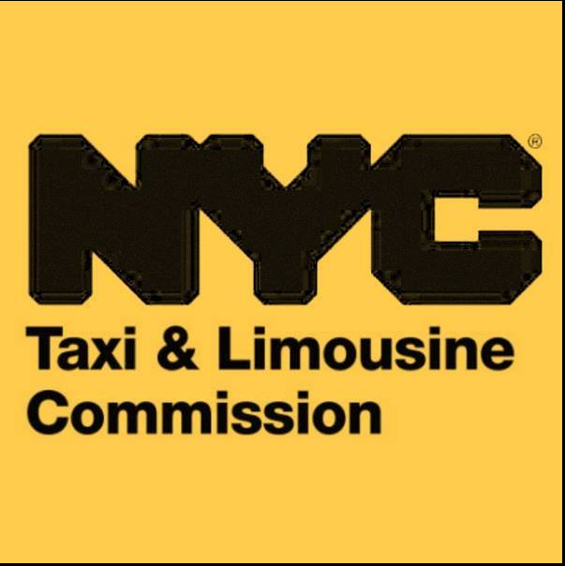
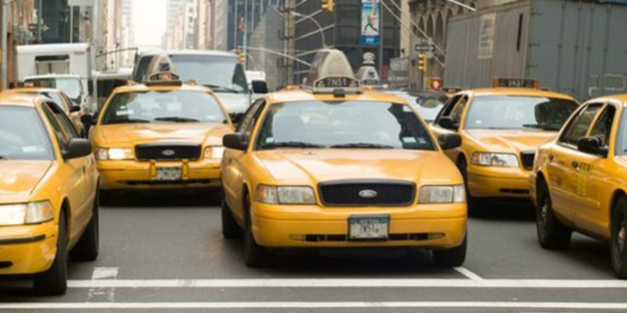
NYC Taxi
Perusahaan transportasi di Amerika yaitu NYC TLC (New York Taxi & Limousine Commission) merupakan agensi transportasi yang terdapat di kota New York yang mengatur taksi kuning dan limousine yang mewah. Agensi ini sudah bisa dikatakan menjadi ikon ataupun ciri khas kota New York dengan taksi kuningnya.
Data perjalanan yang terdiri dari beberapa informasi seperti jarak perjalanan, biaya, jumlah penumpang, lokasi jemput dan menurunkan penumpang oleh suatu provider teknologi yang berwenang dibawah Taxicab & Livery Passenger Enchancement (TLPE/LPEP) yang mengumpulkan data dan memberikannya kepada TLC

Slide 3
Purpose
Mengetahuhi faktor-faktor apa saja yang dapat meningkatkan jumlah customer.
Mengetahui zona yang menjadi hotspot untuk mendapatkan customer.
Memberikan rekomendasi untuk mengoptimalkan usaha dari NYC TLC.
Audience : pihak management perusahaan

Slide 4
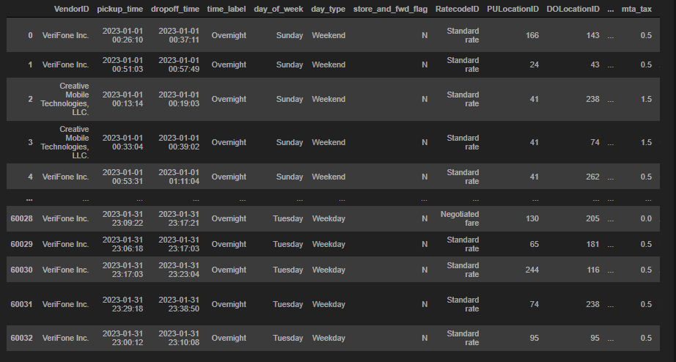
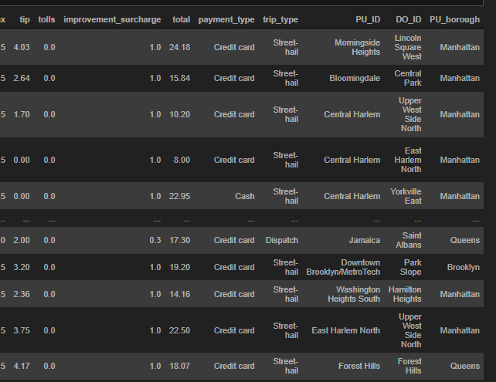
Data

Slide 5

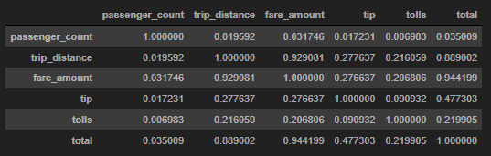
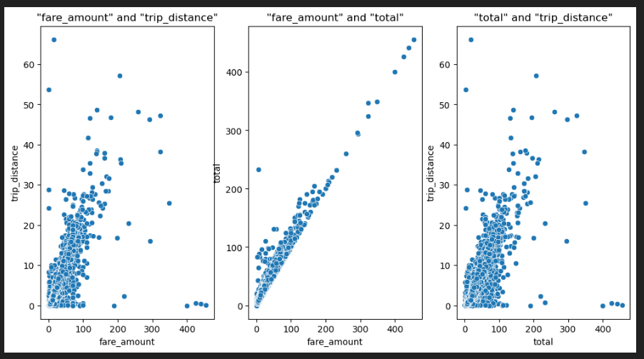
Correlation
Notes:
Korelasi positif yang paling kuat terdapat pada 'fare_amount' dengan 'total', hal ini jelas menunjukkan bahwa semakin besar fare_amount maka semakin besar pula nilai totalnya.
Hal ini sesuai dengan keadaan sebenarnya dimana jarak perjalanan pasti mempengaruhi biaya meteran argometer, semakin jauh jarak perjalanan maka semakin besar biaya meteran dan total biaya keseluruhan

Slide 6
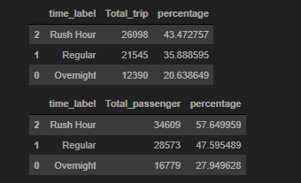
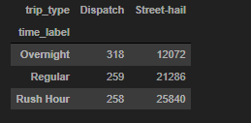
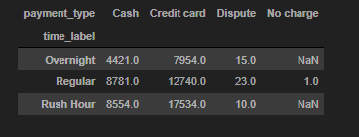
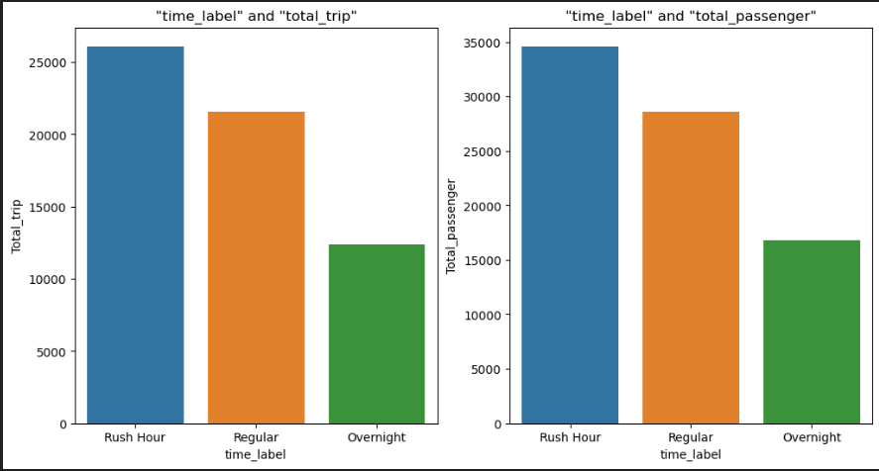
Passenger count based on trip type, payment type, time label
Overnight : 8PM – 7AM
Rush Hour : 7AM – 10 AM and 4PM – 8PM
Regular : 10AM – 4PM
Notes:
hampir 99% perjalanan dilakukan dengan jenis 'Street-hail', karena sudah menjadi bagian dari budaya di New York dengan taxi kuning itu sendiri yang melakukan pemesanan langsung di pinggir jalan dan orang-orang. sudah terbiasa dengan metode ini. Kebanyakan penumpang lebih memilih melakukan pembayaran menggunakan kartu kredit, dari ketiga waktu tersebut (Reguler, Rush hour, Overnight) keseluruhan jenis pembayaran didominasi oleh pembayaran kartu kredit.

Slide 7
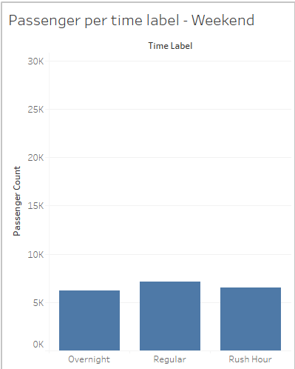
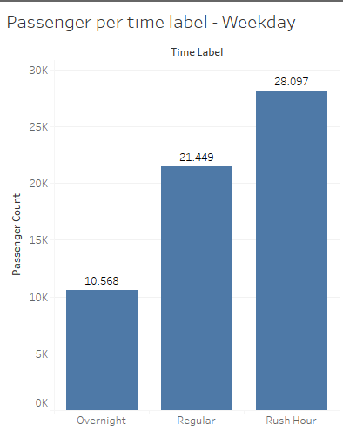
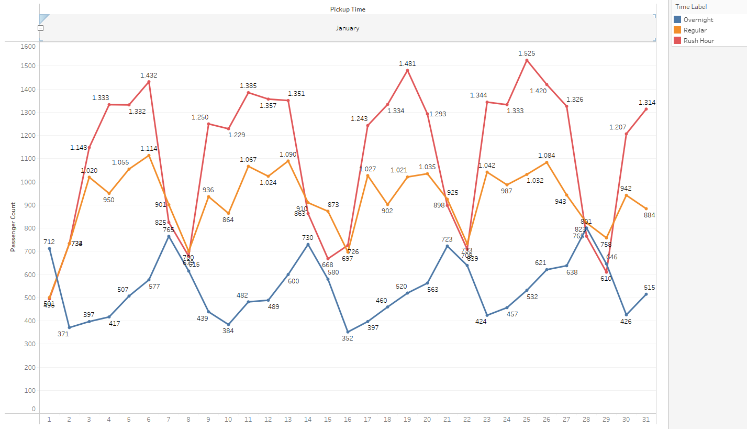
Weekday vs Weekend

Slide 8
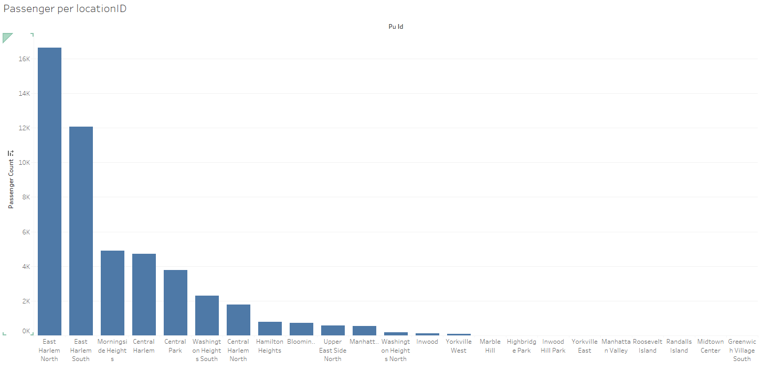
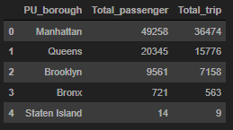
Passenger based on Location

Slide 9
Recommendation
Providing discounts/cashback/promos for the most frequent trips made via credit card. The agency itself can collaborate with several credit card companies that are popular among the American people, such as American Express, Mastercard and Visa.
Since street hail type is the most trip type used by passengers, NYC TLC also can distribute taxis more according to the time and zone with the most orders and more systematically.

Slide 10
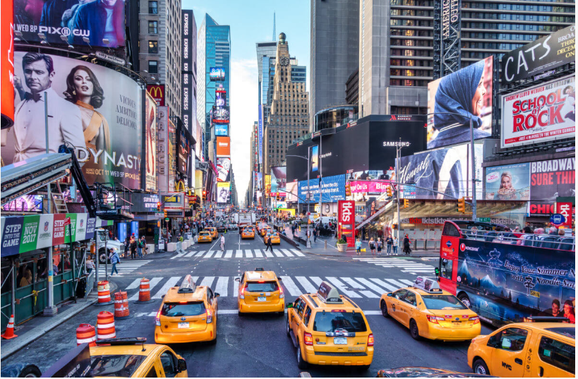
Thank you
Source: https://www.nyc.gov/site/tlc/index.page

